Slide 1

NÁZEV ŠKOLY: Základní škola Vysoké Mýto, Knířov
JMÉNO AUTORA: Mgr. Marta Suchomelová
ŠABLONA: III/2 Inovace a zkvalitnění výuky prostřednictvím ICT
VZDĚLÁVACÍ OBLAST: Lidé a čas
PRO ROČNÍK: 4. DATUM: 12.2.2012
NÁZEV MATERIÁLU: VY_32_INOVACE_01_DUMč.8_PŘEMYSLOVŠTÍ KRÁLOVÉ
ČÍSLO MATERIÁLU: 8
Metodický list / anotace:
-Prezentace je určena k využití v hodinách vlastivědy ve 4.ročníku při výuce dějepisné části, ve které se žáci seznamují s významnými etapami českých dějin.
-V této prezentaci se žáci seznámí se vznikem Českého království ve 13.století. Blíže poznají první dva panovníky – Přemysla Otakara I. ,Václava I. a jeho sestru Anežku Přemyslovnu. Zařadí období vlády na časovou přímku. Poznávají změny v životě lidí. Při prezentaci si mohou dělat poznámky a vyhledat další informace v encyklopediích nebo na hypertextových odkazech. Na závěr žáci zodpoví několik otázek a prověří si své znalosti.
-Prezentace se může využít i při opakování učiva.

Slide 2
PŘEMYSLOVŠTÍ KRÁLOVÉ

Slide 3
• první přemyslovští králové získali královský titul pouze
pro svou osobu:
Vratislav II. titul získal r. 1085
Vladislav II. titul získal r. 1158
• dědičný královský titul byl získán až ve 13.století
Přemyslem Otakarem I.
• v průběhu 13.století :
-vládlo posledních 5 panovníků z rodu Přemyslovců
-je to období rozkvětu země, zakládají se města, rozvíjí
se obchod, trhy, řemesla a těžba stříbra

Slide 4
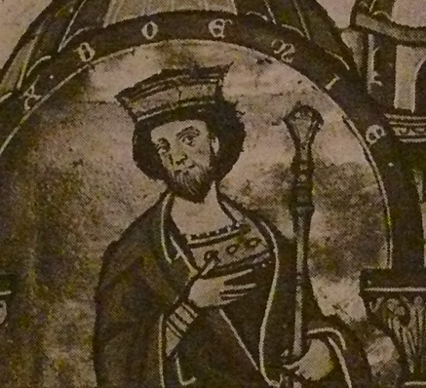
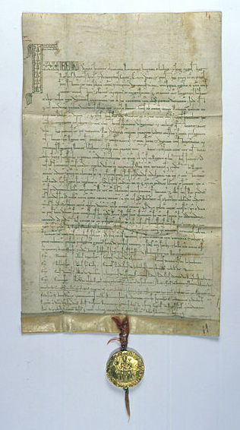
PŘEMYSL OTAKAR I.
-vládl v letech 1197-1230
-velmi silný panovník
-r. 1212 získal Zlatou bulu sicilskou
tato listina zaručovala:
- královský titul se dědí z otce na syna
- nezávislost Českého království
-bylo zavedeno nástupnictví prvorozeného
syna

Slide 5
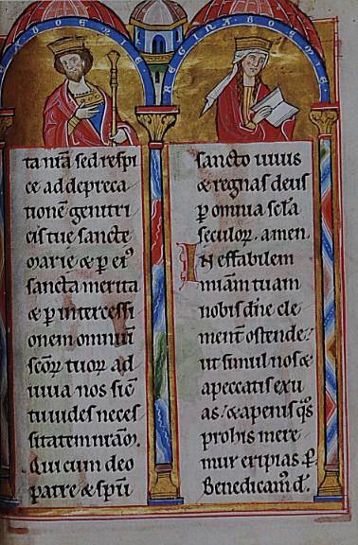
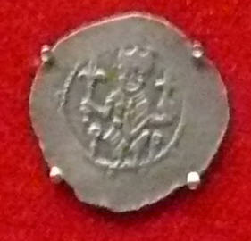
-Přemysl Otakar I. a jeho
manželka Konstancie Uherská
-měl několik dětí, nejznámější –
syn Václav, dcera Anežka
-zavedl kvalitní stříbrnou měnu,
denáry byly nahrazeny brakteáty

Slide 6
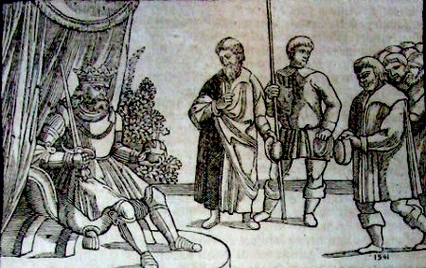
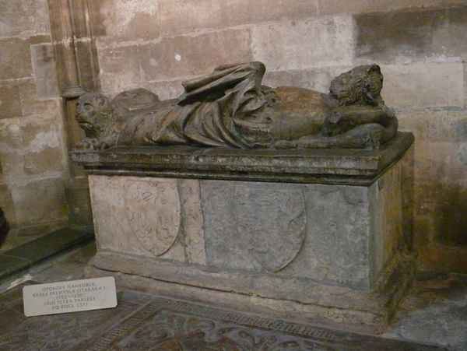
ILUSTRACE Z KRONIKY ČESKÉ
VÁCLAVA HÁJKA Z LIBOČAN
NÁHROBEK PŘEMYSLA
OTAKARA I.

Slide 7
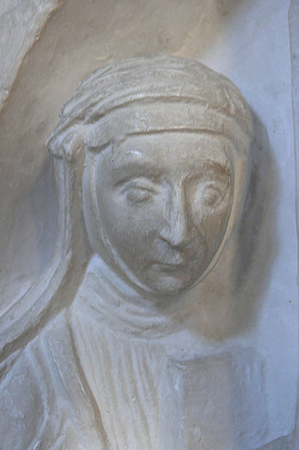
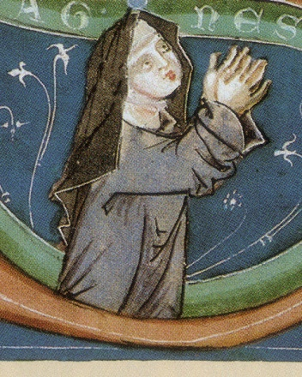
ANEŽKA PŘEMYSLOVNA
-dcera Přemysla Otakara I.
-založila v Praze mužský klášter a
ženský klášter se špitálem
-všechen majetek věnovala klášterům
-stala se představenou kláštera,
byla velmi vzdělaná, pečovala
o klášterní knihovnu
-celý život pečovala
nemocné a chudé
-v r. 1989 byla prohlášena za svatou

Slide 8
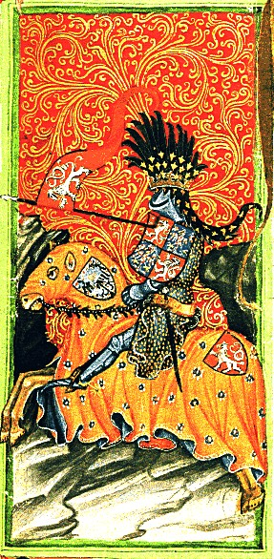
VÁCLAV I.
-vládl v letech 1230-1253
-syn Přemysla Otakara I.
-pokračoval v osídlování neobydlených
oblastí (přeměna močálů a lesů v pole)
-noví osadníci z německých území
-otevření bohatých nalezišť stříbra
s centrem v Jihlavě
-pražské podhradí dostalo městská
práva, bylo ohraženo hradbami

Slide 9
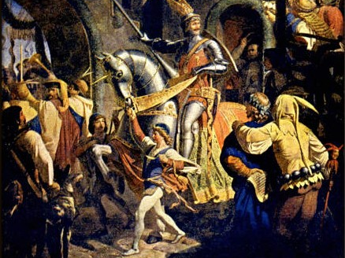
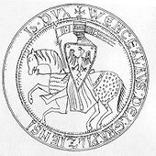
-ke konci vlády měl spory se svým synem Přemyslem
Otakarem II.
-zajímal se
o lov a turnaje
PEČEŤ VÁCLAVA I.

Slide 10
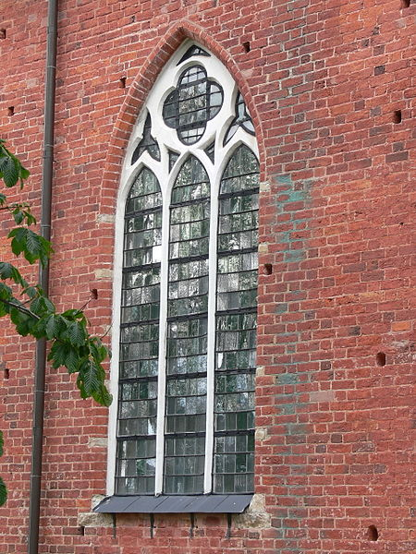
Období vlády Přemysla Otakara I. a Václava I.
-vládli v 1.polovině 13.století
-osídlování neobydlených oblastí, přicházeli i osadníci z
německých území
-zakládání měst (měla hradby, obyvatelé byli svobodní)
-příchod německých obchodníků do měst
-těžba stříbra
-stavby v novém slohu – gotickém
(církevní stavby, hrady a tvrze)
-většina obyvatel na venkově byli
poddaní, svobodných sedláků bylo málo

Slide 11
OPAKOVÁNÍ
1) Kteří panovníci získali pro svou osobu královský titul?
Vratislav II. a Vladislav II.
2) Kdo získal dědičný královský titul?
Přemysl Otakar I.
3) Která listina zaručovala dědičný královský titul?
Zlatá bula sicilská
4) Jak se nazývaly nové mince?
brakteáty
5) Jak se jmenovala dcera Přemysla Otakara I., která byla prohlášena
za svatou?
Anežka Přemyslovna – Anežka Česká
6) Jak se nazýval nový stavební sloh?
gotický sloh

Slide 12
Použité zdroje
ANONYMOUS. wikipedia [online]. [cit. 4.5.212]. Dostupný na WWW:
<http://commons.wikimedia.org/wiki/File:Premysl1.jpg
FREDERIC II. wikipedia [online]. [cit. 4.5.2012]. Dostupný na WWW:
<http://commons.wikimedia.org/wiki/File:Golden_Bull_of_Sicily.jpg
ANONYMOUS. wikipedia [online]. [cit. 4.5.2012]. Dostupný na WWW:
<http://commons.wikimedia.org/wiki/File:Premyl1_konstancie.jpg
ACOMA. wikipedia [online]. [cit. 4.5.2012]. Dostupný na WWW:
<http://commons.wikimedia.org/wiki/File:Denar_Premysl1_1.jpg
HÁJEK, Václav. wikipedia [online]. [cit. 4.5.2012]. Dostupný na WWW:
<http://commons.wikimedia.org/wiki/File:Otakar1.jpg
ACOMA. wikipedia [online]. [cit. 4.5.2012]. Dostupný na WWW:
<http://commons.wikimedia.org/wiki/File:Ottokar_I_Premysl_nahrobek.jpg
ACOMA. wikipedia [online]. [cit. 4.5.2012]. Dostupný na WWW:
<http://commons.wikimedia.org/wiki/File:Anezka_Jiri.jpg
UNKNOW. wikipedia [online]. [cit. 4.5.2012]. Dostupný na WWW:
<http://commons.wikimedia.org/wiki/File:AnezkaPremyslovna.jpg
ANONYMUS. wikipedia [online]. [cit. 4.5.2012]. Dostupný na WWW:
<http://commons.wikimedia.org/wiki/File:V%C3%A1clav_1.jpg
SVOBODA. wikipedia [online]. [cit. 4.5.2012]. Dostupný na WWW:
<http://commons.wikimedia.org/wiki/File:Karel_Svoboda_(1824-1870)_-_Kr%C3%A1l_V%C3%A1clav_I._vj%C3%AD%C5%BEd%C3%AD_v_pln%C3%A9_zbroji_na_turnaj.jpg
SEDLÁČEK, August. wikipedia [online]. [cit. 4.5.2012]. Dostupný na WWW:
<http://cs.wikipedia.org/wiki/Soubor:PecetprinceVaclavaI.jpg
SAUBER, W. wikipedia [online]. [cit. 4.5.2012]. Dostupný na WWW:
<http://commons.wikimedia.org/wiki/File:Str%C3%A4ngn%C3%A4s_-_Dom_-_Fenster.jpg

Slide 13
ČORNEJ, Pavel. Panovníci českých zemí. 1.vyd. Praha: Fragment, 1992.
ISBN 8090107052. s. 25 – 26.
SEMOTANOVÁ, Eva. Atlas českých dějin. 1.díl do roku 1618. 1.vyd. Praha: Kartografie Praha, 1998.
ISBN 8070115017. s. 32 – 33.
AUGUSTA, Pavel; HONZÁK, František. Naše vlast. 2.vyd. Praha: Slovart, 2003.
ISBN 8072094408. s. 87.

